Slide 1
视频虚化：基线更新
ATB 效率优化与案例分析
汇报人：孟辰洋
2026.10.16
Notes:
来源：03_实验记录/当前实验进度与方法论.md；03_实验记录/Benchmark与Baseline统一评价协议.md

Slide 2
基线方法对比结果
方法 | 合成 PSNR ↑ | 合成 LPIPS ↓ | 合成 FVD ↓ | 真实 VEPI ↑ | E2E (s/25帧) ↓ | 峰值显存 (GiB) ↓
Any-to-Bokeh | 39.71 | 0.015 | 8.94 | 0.950 | 21.86 | 42.14
BokehMe | 33.33 | 0.025 | 18.55 | 0.954 | 1.14 | 0.75
MPIB | 31.62 | 0.028 | 24.96 | 0.930 | 7.54 | 2.18
Dr.Bokeh GT Alpha | 31.59 | 0.029 | 25.86 | 0.877 | 21.79 | 2.63
DeepLens | 28.17 | 0.063 | 40.12 | 0.929 | 48.79 | 1.52 (CPU)
BokehDiff | 27.06 | 0.132 | 66.00 | 0.847 | 23.96 | 17.57
MagicBokeh GT区域辅助选焦 | 25.12 | 0.198 | 97.79 | 0.670 | 36.57 | 6.79
ATB：合成数据三项指标最好，真实视频边缘保留接近最好（0.950 / 0.954）
代价：峰值显存 42 GiB，是所有方法中最高的
01
Notes:
来源：03_实验记录/当前实验进度与方法论.md；Benchmark与Baseline统一评价协议.md。PSNR/LPIPS/FVD为Synthetic 200段×25帧，参考为MPIB-public proxy GT；VEPI为DAVIS 50段，只衡量主体边缘保留，不代表整体虚化质量。E2E为给定输入下完整25帧处理时间（Table 3B），峰值为设备显存，DeepLens为CPU内存。Dr.Bokeh合成结果使用GT Alpha；MagicBokeh合成结果使用GT区域辅助选焦。原14页版本保留不变。

Slide 3
ATB 效率分析与优化
各阶段耗时（25 帧）
去掉冗余计算
阶段 | 耗时 (s) | 占比
CLIP 图像编码 | 0.16 | 0.8%
RGB VAE 编码 | 4.58 | 22.7%
CoC VAE 编码 | 3.79 | 18.8%
UNet 时空处理 | 3.74 | 18.6%
拼接与时序解码 | 7.84 | 38.9%
合计 | 20.17 | 100%
VAE 编码器中
(残差 + 分支输出) ÷ 1 → 残差 + 分支输出
指标 | 原版 | 优化后 | 变化
峰值显存 (GiB) | 42.12 | 37.62 | −10.7%
25 帧耗时 (s) | 20.27 | 20.05 | −1.1%
VAE 相关阶段占 80.36%
UNet 只占 18.6%，耗时主要在编解码
显存减少 4.50 GiB
4 个固定片段输出逐位一致
02
Notes:
来源：records/any2bokeh-native-module-profile-4090d-20261001.json；records/any2bokeh-encoder-scale1-experiment-4090d-20261008.json。耗时分布为RTX 4090 D上带同步插桩的分阶段测量，各阶段allocated峰值含常驻模型与缓存，不能相加。优化只改VAE编码器残差返回表达式，缩放值严格等于1时省去除法；四个固定片段（K=4/8/16/32）浮点输出逐位一致、RGB8一致。原生ATB仍为正式基线；未在32GB显卡上实测。

Slide 4
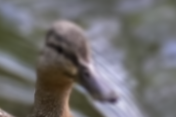
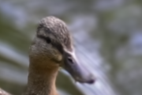
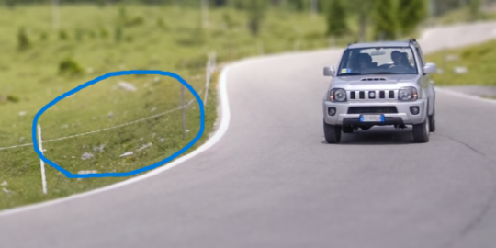
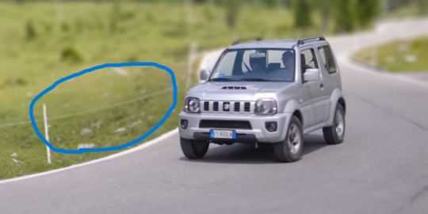
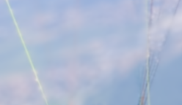

案例分析：细结构的局部深度偏差
鸭头：头比身体更模糊
左：原版 ATB 右：只调鸭头局部深度
输入虚化强度：头 2.40，身体 0.58
局部调整后，头部明显变清楚
细绳：跟焦后变得更模糊
左：第 1 帧 右：第 22 帧
焦点随车移动，细绳离焦量被放大
只修细绳局部，变化很小
伞绳：多种方法都模糊
左：Any-to-Bokeh 右：MPIB
所有方法共用同一份深度输入
ATB 相对最清楚，细节仍有损失
初步判断：细结构的局部深度偏差会传到虚化结果。目前只有鸭头做了局部修正，另两例还需验证。
03
Notes:
来源：records/any2bokeh-B36-causal-diagnosis-20261015.json、any2bokeh-B33-geometry-diagnosis-20261015.json、any2bokeh-B33-causal-diagnosis-20261015.json、any2bokeh-failure-analysis-20261009-human-review.json。“输入虚化强度”=K×|视差−焦点|，是输入控制量，不是实测输出模糊半径。鸭头（B36）：把鸭头预测视差调到颈部代表值，原图、焦点、K、模型不变；同面积水面对照几乎无变化。颈部值是诊断参考，不是真实深度。细绳（B33）：离焦增长主要由跟焦驱动；只修第22帧细绳窄带，输出变化很小。伞绳（B19）：用户第0帧同ROI对照认为ATB相对最清楚，作为反向证据保留，尚未做局部修正。

Slide 5
可借鉴的思路与下一步
MagicBokeh 可借鉴的思路
教师蒸馏
焦点感知注意力
交替训练
用清晰输入的深度指导低质量输入
借鉴：让细结构、跨帧的深度更可靠
按清晰 / 模糊区域限制注意力
借鉴：保护对焦主体的细节不被虚化
恢复与虚化参数分开更新
借鉴：减少两项任务互相干扰
下一步
1
调整局部输入
模型不变，只改选定位置的离焦量，看结果怎么变
2
换视频验证
检查同样的调整在其他视频上是否有效
3
设计改进方法
自动发现并修正不可靠的局部深度
04
Notes:
来源：MagicBokeh arXiv v2 §3.2–3.4（教师蒸馏见附录A.1/A.2，焦点感知注意力见公式2/3）。MagicBokeh是单图方法，原问题针对低质量输入；本项目合成数据上六项指标最低，以下仅借鉴思路，尚未实现。下一步第1步为最小对照：模型、随机种子和其他输入不变，只改选定位置的离焦量。

